Slide 1
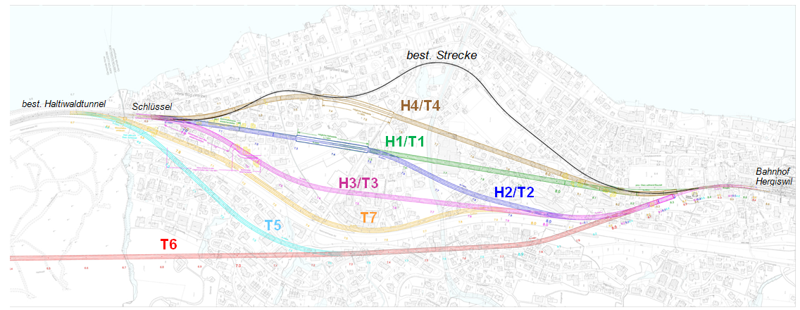
Information IG Lärm weg
Auswahl der Varianten für die Machbarkeit (1)
Die Planer haben einen Fächer mit folgenden 11 Varianten ausgearbeitet
3.4.2012 Baudirektion

